Slide 1
Instituto de Educação, Ciência e Tecnologia - Pernambuco
Redes de computadores
Introdução
Luís Eduardo Tenório Silva

Slide 2
Sumário
Introdução sobre redes de computadores
O que é a internet?
História da internet
Componentes de rede
Serviços
Protocolo
Exercício

Slide 3
1. Introdução sobre redes de computadores
Onde encontramos redes de computadores no nosso dia a dia?
  Escola
  Trabalho
  Casa
  Praças públicas
  Restaurantes
Que equipamentos formam uma rede de computador?
  Computadores
  Equipamentos intermediários

Slide 4
1. Introdução sobre redes de computadores
  Celulares
  Notebooks
  Televisões
  Equipamentos de som
  Câmeras
  Geladeira
  Lâmpadas
  Impressoras
  …
Afinal, como podemos definir uma rede de computador?

Slide 5
1. Introdução sobre redes de computadores
Definição de rede de computadores:
  Coleção de equipamentos de comunicação que permite trocar informações entre si através de enlaces de comunicação.
Enlace de comunicação: Meio físico pelo qual as informações são trocadas.
  Cabos, conectores, placas de transmissão.

Slide 6
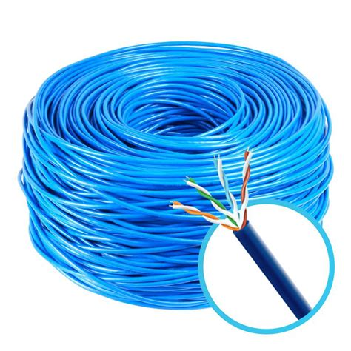
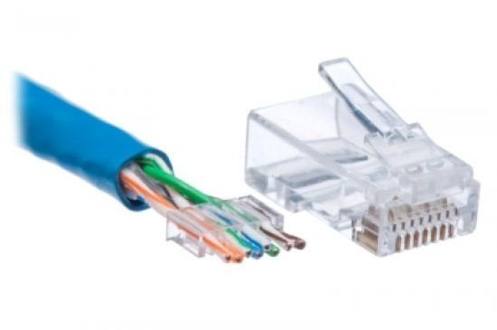
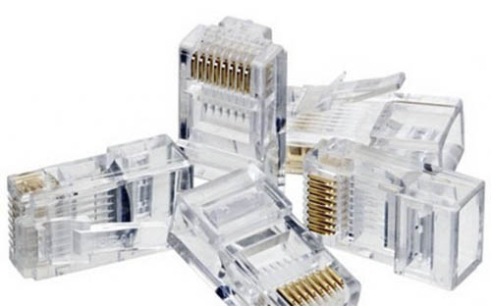
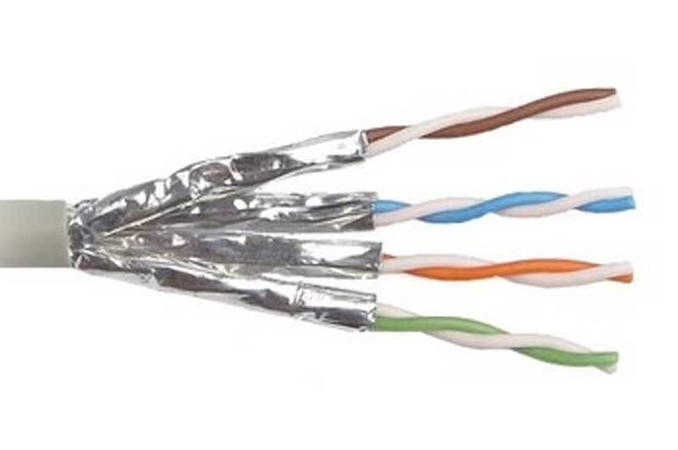
1. Introdução sobre redes de computadores
Cabo de rede cat 6 com conector
Cabo de rede categoria 5e
Conector RJ45
Cabo de rede cat 5e blindado

Slide 7
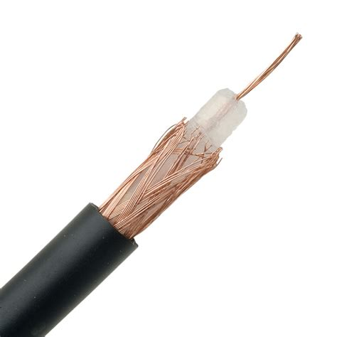
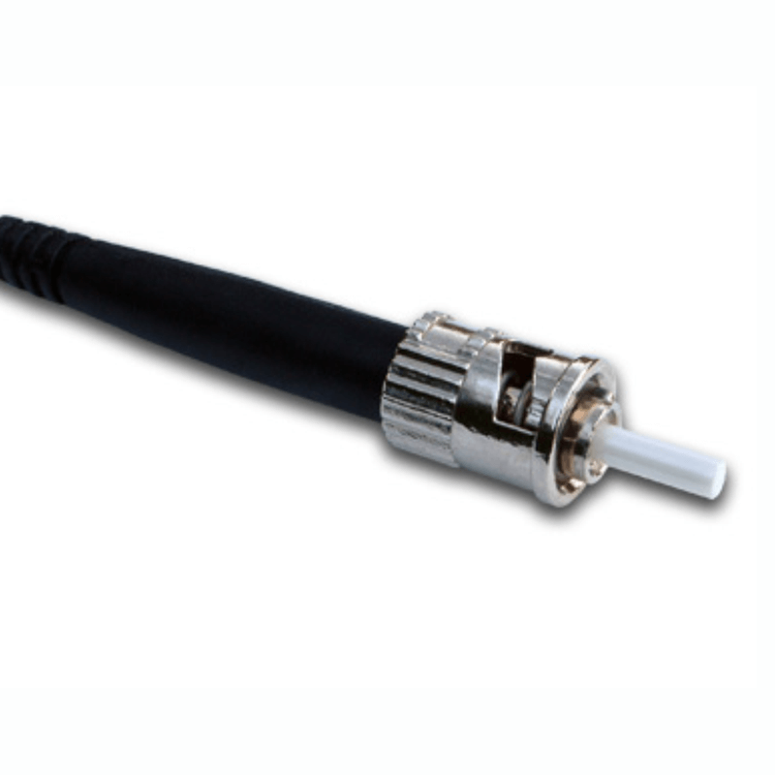
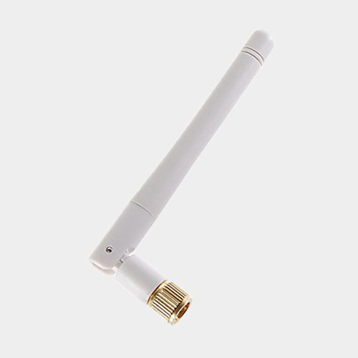
1. Introdução a redes de computadores
Conector ótico ST
Cabo coaxial
Antena Omnidirecional

Slide 8
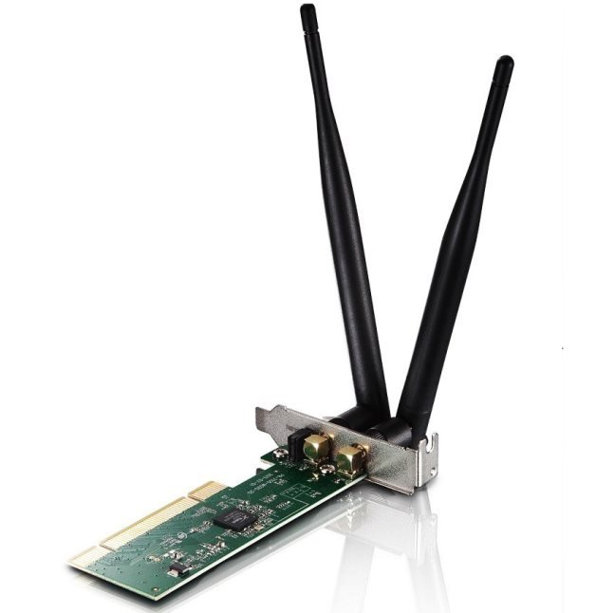
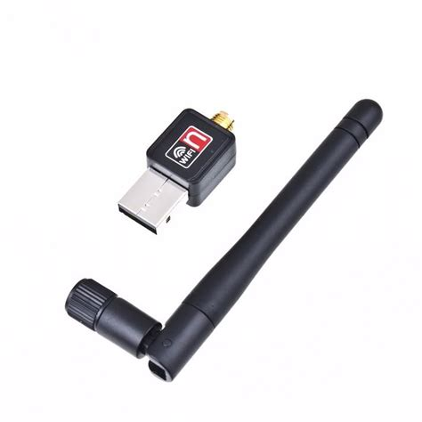
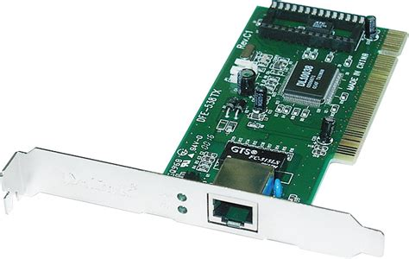
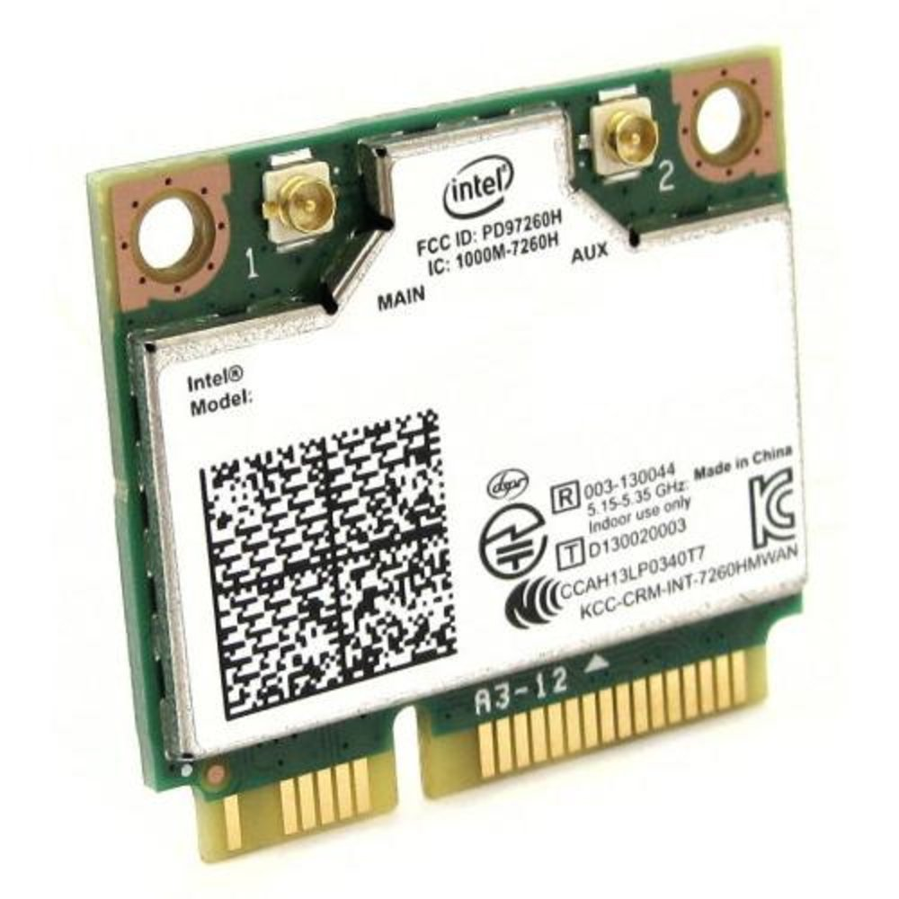
1. Introdução sobre redes de computadores
Placas de rede cabeada e rede sem fio (Wireless)

Slide 9


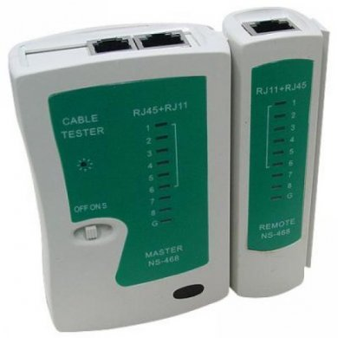
1. Introdução sobre redes de computadores
Testador de cabos de rede UTP/STP
Alicate de crimpagem
Alicate de impacto

Slide 10
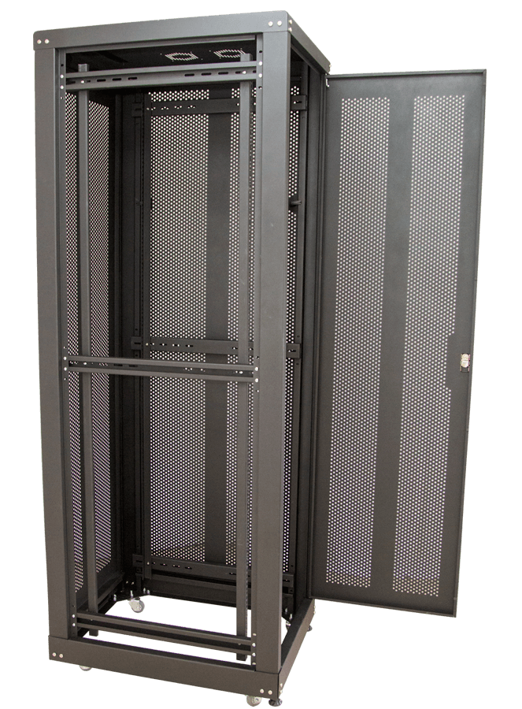
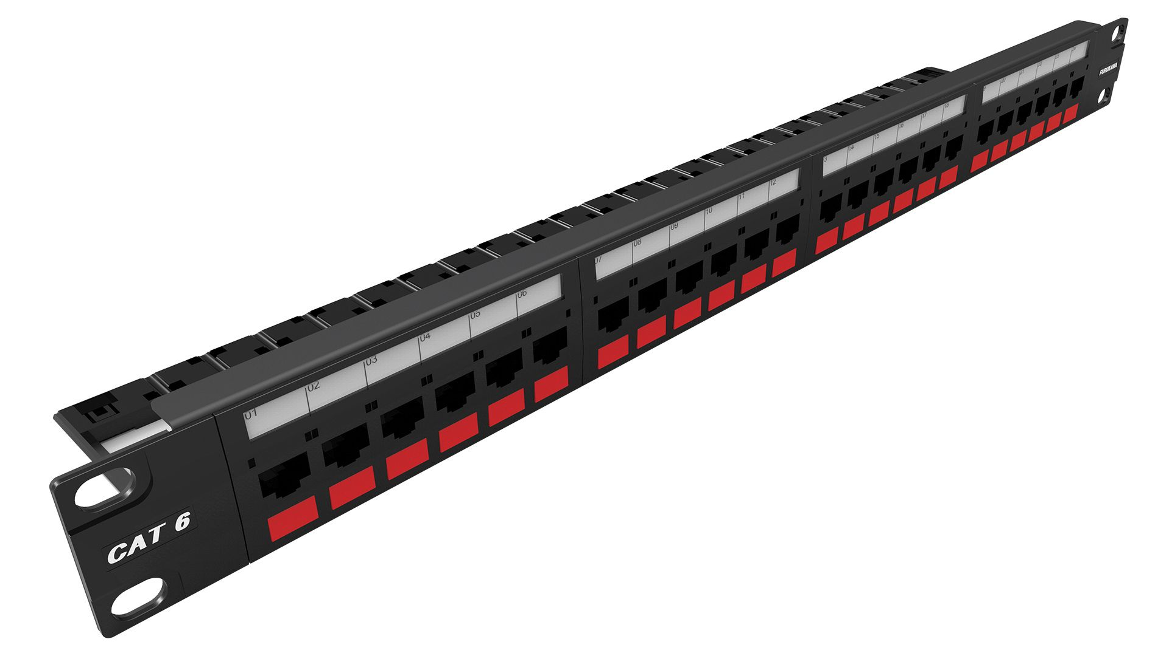
1. Introdução sobre redes de computadores
Patch panel
Rack

Slide 11
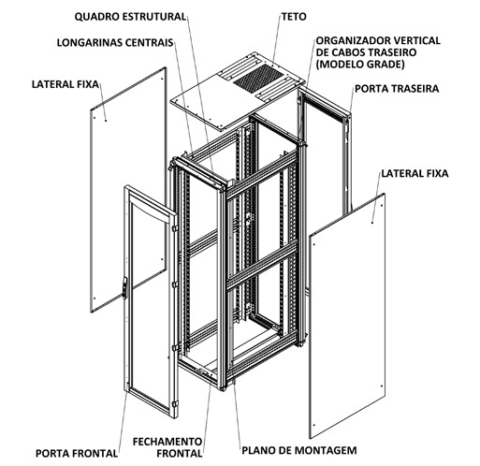
Estrutura de um Rack

Slide 12
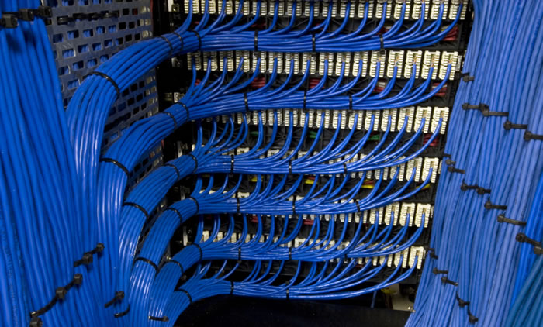
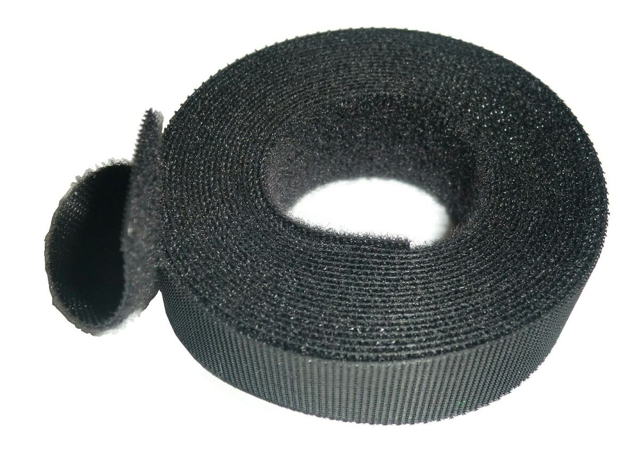
1. Introdução sobre redes de computadores
Organizador em velcro
Cabeamento na parte traseira do rack

Slide 13
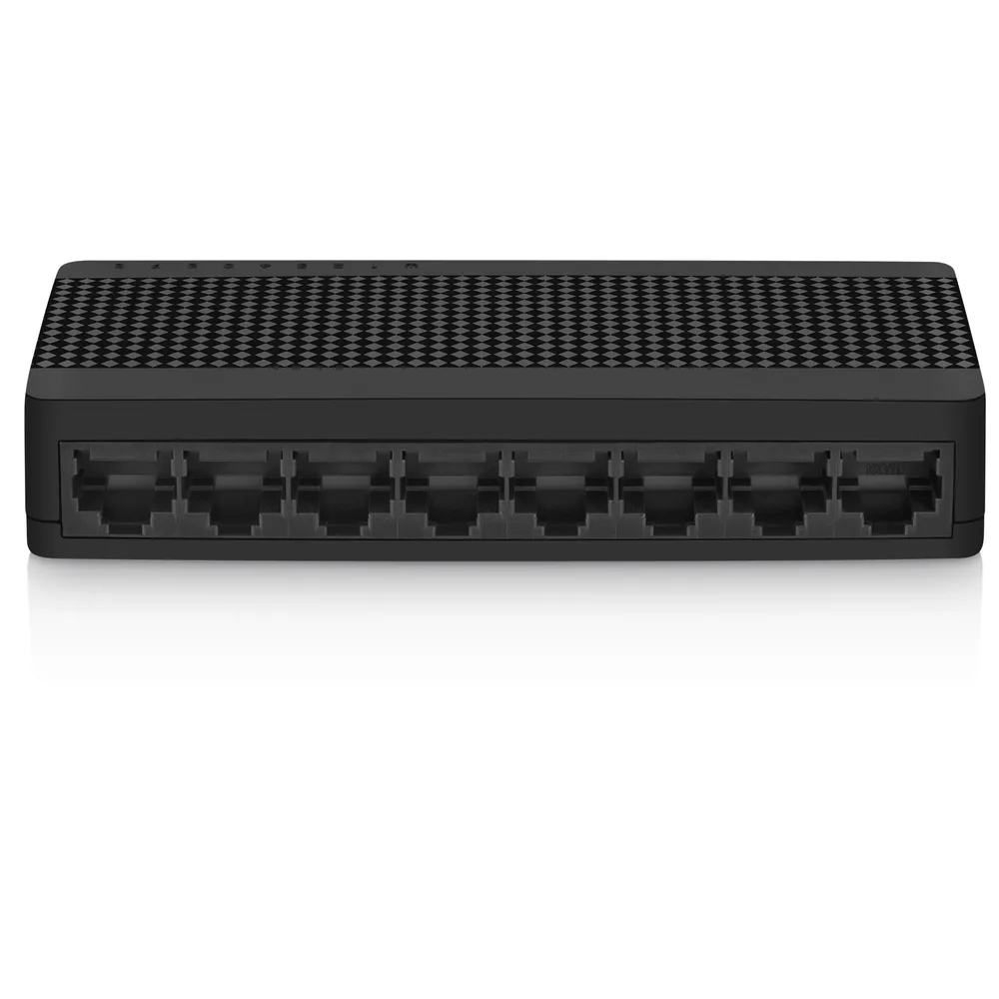
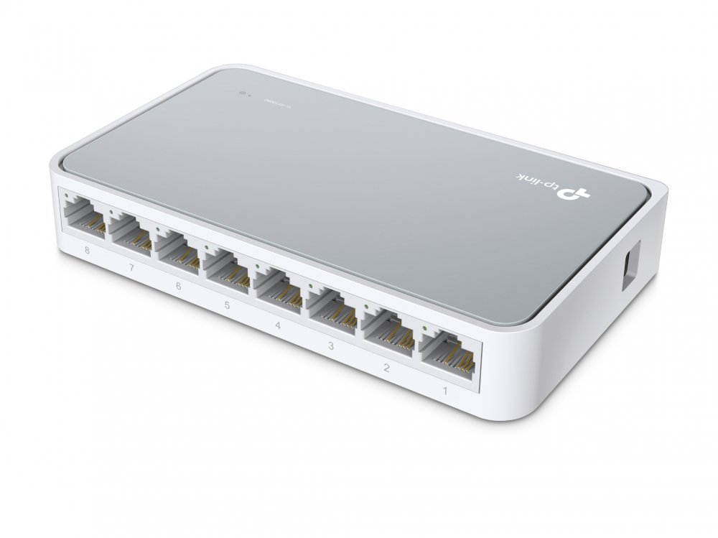
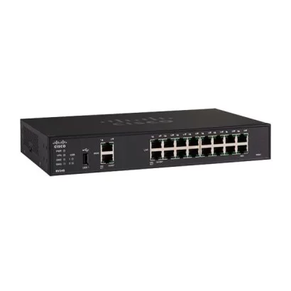
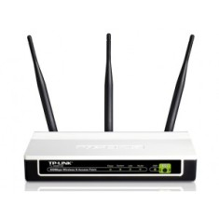
1. Introdução sobre redes de computadores
Switch
Hub
Roteador
Access point

Slide 14
Sumário
Introdução sobre redes de computadores
O que é a internet?
História da internet
Componentes de rede
Serviços
Protocolo
Exercício

Slide 15
2. O que é a Internet?
Rede mundial de dispositivos onde trocam informações entre si independente do lugar geográfico;
Rede composta de outras redes.

Slide 16
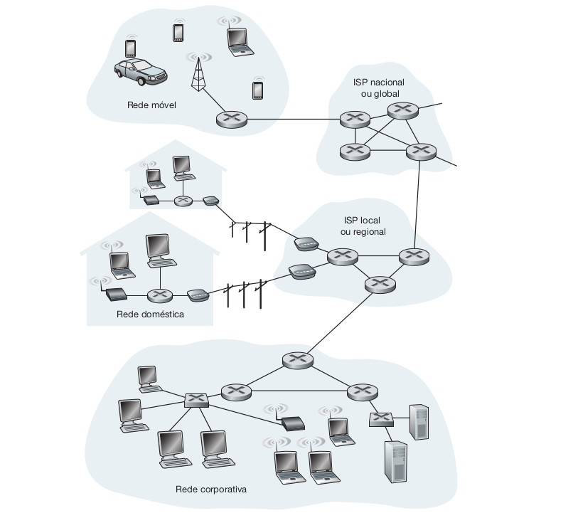
2. O que é a Internet?

Slide 17

2. O que é a Internet?
A internet é composta por:
  Sistemas finais
  Enlaces de comunicação
  Núcleo da rede
    Roteadores
    Comutadores de camada de enlace (Switches)
Os pacotes são encaminhados através dos enlaces de comunicação;
Métricas de medição (velocidade): bits por segundo (bps);
Sistemas finais se comunicam com a internet através de ISPs (Provedores de serviço de internet).

Slide 18
2. O que é a Internet?
Sistemas finais e outros equipamentos utilizam protocolos que trocam informações
  Principais protocolos da internet: TCP e IP
IETF (Internet Engineering Task Force) padroniza os protocolos utilizados na internet
  Outros órgãos como o IEEE também padronizam tecnologias e protocolos.
Através de documentos chamados RFC (Requests for comments)
  Documentos técnicos bastante detalhados.
  Definem protocolos como TCP(RFC973), IP(RFC791), HTTP(RFC2616).

Slide 19
Sumário
Introdução sobre redes de computadores
O que é a internet?
História da internet
Componentes de rede
Serviços
Protocolo
Exercício

Slide 20
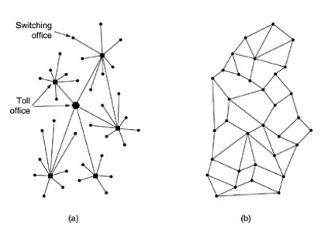

3. História da Internet
1960
  Sistema de telefonia amplamente utilizada (comutação de circuitos);
  Desenvolvimento da comutação em pacotes
    Transmissão de voz segura pelas redes militares;
  Construção da ARPAnet (MIT)
    Primeira rede de computadores utilizando comutação de pacotes;
a) Modelo utilizado na telefonia (comutação de circuitos)
b) Modelo proposto para comutação de pacotes

Slide 21
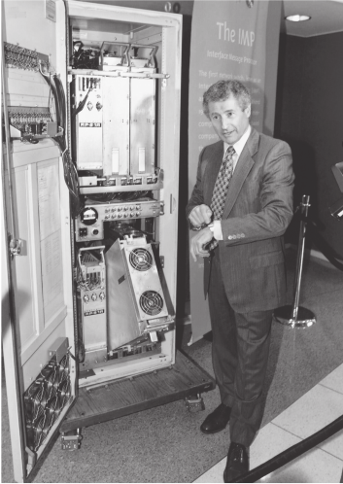
3. História da Internet
Um dos primeiros comutadores de pacotes

Slide 22
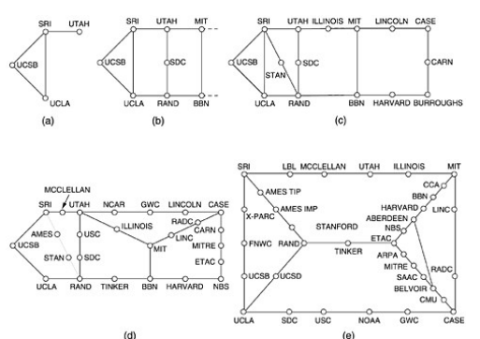
3. História da Internet
1970
  15 nós estavam interligados na ARPAnet;
  O primeiro programa para troca de mensagens eletrônica (e-mail) foi desenvolvido;
  ALOHAnet;
  Telenet;
Crescimento dos nós ligados à ARPAnet

Slide 23
3. História da Internet
1980: Proliferação das redes
  ARPAnet possuia 200 nós
1990:
  Diversas redes foram criadas;
  A WWW foi inventada no CERN;
  WWW levou a internet para os lares e as empresas;
  Surgimento da linguagem HTML e do protocolo HTTP, servidor Web e browser.
  E-mail, serviços de mensagens instantâneas (ICQ), compartilhamento de arquivos P2P (músicas, documentos);

Slide 24
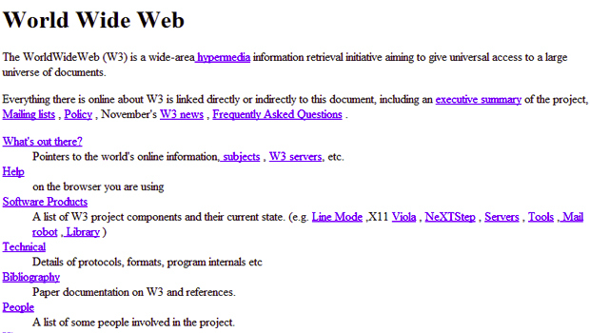
3. História da Internet
Primeira página Web. Desenvolvida no CERN

Slide 25

3. História da Internet
2000 – Atual:
  Milhares de serviços começaram a torna-se viáveis (com o aumento das velocidades das redes)
    Compartilhamento de arquivos
    Web conferências
    Voz e vídeo sobre IP (videochamadas, TV, vídeos)
    Redes sociais

Slide 26

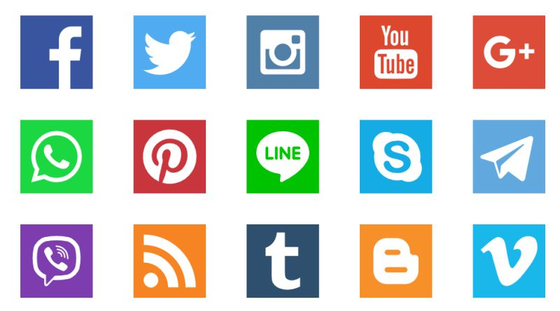



3. História da Internet
Quais serviços são utilizados hoje na internet?
Serviços mais utilizados na internet

Slide 27
Sumário
Introdução sobre redes de computadores
O que é a internet?
História da internet
Componentes de rede
Serviços
Protocolo
Exercício

Slide 28
3. Componentes de rede
Sistemas finais
  Computadores de mesa
  Servidores
  Computadores móveis
Núcleo da rede
  Comutadores de circuitos
  Comutadores de pacotes

Slide 29
Sumário
Introdução sobre redes de computadores
O que é a internet?
História da internet
Componentes de rede
Serviços
Protocolo
Exercício

Slide 30
5. Serviços
Aplicações utilizadas que utilizam rede de computadores para compartilhamento/troca de informações
Ex:
  Correio eletrônico
  Navegação na web
  Mensagens instantâneas
  Compartilhamento de arquivo P2P
  IPTV
  Voz sobre IP (VoIP)

Slide 31
Sumário
Introdução sobre redes de computadores
O que é a internet?
História da internet
Componentes de rede
Serviços
Protocolo
Exercício

Slide 32
6. Protocolo
Série de regras que define formato e a ordem das mensagens trocadas entre entidades, bem como as ações realizadas na recepção ou transmissão de uma mensagem.
Toda atividade na internet que envolva duas ou mais entidades são governadas por um protocolo.

Slide 33
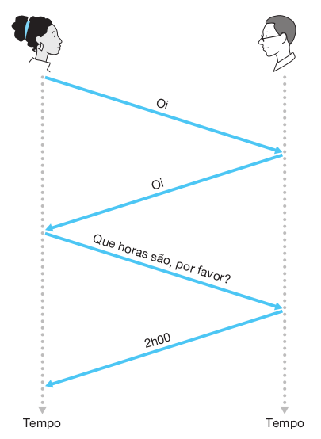
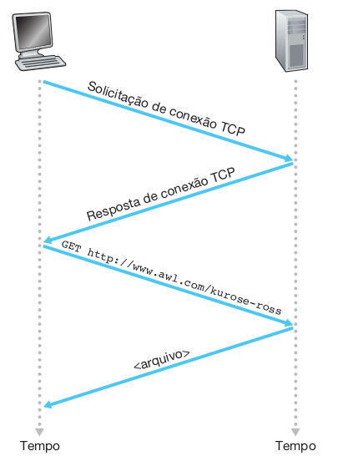
6. Protocolo
Protocolo humano para obter a hora atual
Protocolo de rede para obter um arquivo HTML

Slide 34
6. Protocolo
Principais protocolos utilizados na internet:
  TCP (Transfer Control Protocol): Responsável por controlar a transferência dos pacotes.
  IP (Internet Protocol): Responsável por identificar na rede a máquina.
  HTTP (HiperText Transfer Protocol): Responsável por transmitir páginas HTML.
  DHCP (Dinamic Host Configuration Protocol): Responsável por configurar automaticamente uma máquina em uma rede.

Slide 35
Sumário
Introdução sobre redes de computadores
O que é a internet?
História da internet
Componentes de rede
Serviços
Protocolo
Exercício

Slide 36
Exercício
Pesquisar pelo nome de 1 marca e modelo de cada equipamento abaixo:
  Placa de rede wireless
  Placa de rede cabeada
  Hub
  Switch
  Roteador
  Access Point
Pesquisar o nome dos principais provedores de internet da sua região.

Slide 37
Instituto de Educação, Ciência e Tecnologia - Pernambuco
Redes de computadores
Apresentação
Luís Eduardo Tenório Silva

